Slide 1

Αποδοτική Υλοποίηση Κρυπτοβιβλιοθήκης και επέκταση της σε blockchain τεχνολογίες
Λιάγκου Βασιλική, Παγγές Ιωάννης, Νικόλαος Καλλιμάνης, Αγγέλη Έλενα

Slide 2
Αποδοτική Υλοποίηση Κρυπτοβιβλιοθήκης και επέκταση της σε blockchain τεχνολογίες
Η κρυπτογράφηση δημοσίου κλειδιου αποτελεί προϋπόθεση για εφαρμογή της σε IoT και κινητά τηλέφωνα.
Εγγενής απαίτηση για ασφαλείς και αποδοτικές επικοινωνίες.
Η διαχείριση ταυτότητας είναι πια το πρώτο στάδιο σε όλες τις διαδικτυακές υπηρεσίες
Προς αυτή την κατεύθυνση προτείνουμε την επέκταση μιας ευρέως διαδεδομένης κρυπτογραφικής βιβλιοθήκης ώστε να παρέχει:
νέες προχωρημένες,
ασφαλέστερες
αποδοτικότερες υπηρεσίες για την διαχείρισης της ταυτότητας των χρηστών με την χρήση της τεχνολογίας blockchain.
Αποδοτικές Κρυπτοβιβλιοθηκες που να υποστηρίζουν διαδικτυακές υπηρεσίες και εφαρμογές

Slide 3
Χρησιμότητα της αποδοτικής κρυπτοβιβλιοθήκης
Η ECC( Elliptic Curve Cryptography) είναι μια κρυπτογραφική τεχνική που χρησιμοποιείται ευρέως:
α) για την προστασία πληροφοριών
β) και τη διασφάλιση της ασφάλειας σε πολλές εφαρμογές.
Οι ελλειπτικές καμπύλες παρέχουν υψηλό επίπεδο ασφάλειας με μικρότερο μήκος κλειδιού σε σύγκριση με παραδοσιακές κρυπτογραφικές μεθόδους, όπως η RSA.
Απαιτούν λιγότερους υπολογιστικούς πόρους, κάτι που τις καθιστά ιδανικές για συσκευές με περιορισμένους πόρους, όπως IoT Mobile Devices

Slide 4

Χρησιμότητα της αποδοτικής κρυπτοβιβλιοθήκης
Διερευνήθηκε η πρακτική και θεωρητική πλευρά της ανάπτυξης επιτυχημένων κρυπτογραφικών βιβλιοθηκών με βάση τις ελλειπτικές καμπύλες για την υποστήριξη υπηρεσιών διαχείρισης ταυτότητας με την χρήση της blockchain τεχνολογίας.
Όποιος χρησιμοποιεί την βιβλιοθήκη(GNU-Crypto) μπορεί να βελτιώσει την αποδοτικότητα των κρυπτογραφικών πράξεων, καθώς παρέχει υλοποιήσεις των συναρτήσεων που απαιτούνται.
Μια από τις βασικότερες βιβλιοθήκες που χρησιμοποιείται για την ανάπτυξη εργαλείων κρυπτογραφίας που βασίζονται σε ελλειπτικές καμπύλες είναι η GNU-Crypto βιβλιοθήκη.

Slide 5
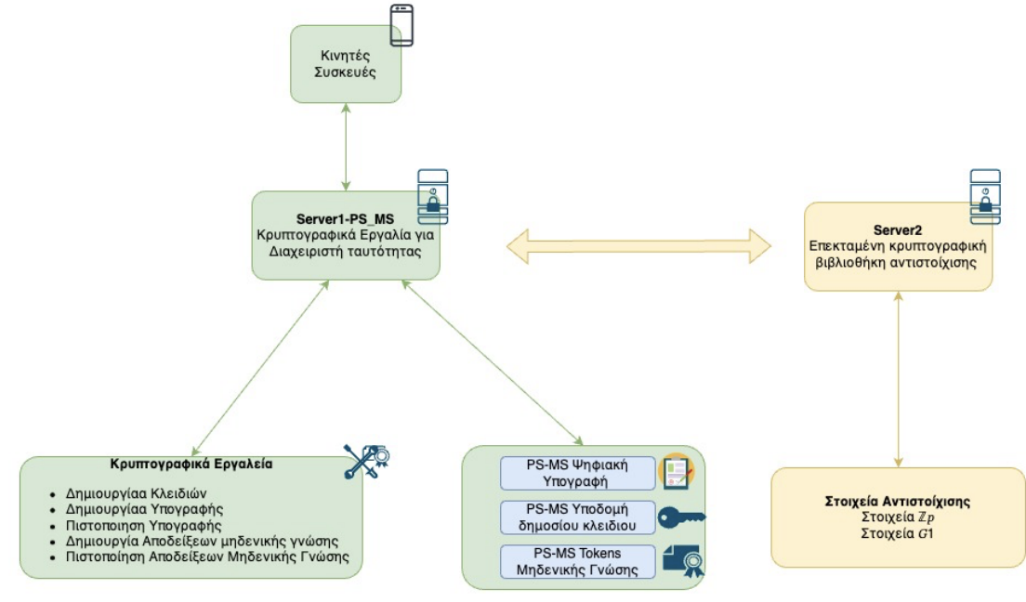
Χρησιμότητα της αποδοτικής κρυπτοβιβλιοθήκης
Έγινε βελτιστοποίηση της GNU-Crypto βιβλιοθήκης και πιο συγκεκριμένα την The Legion of the Bouncy Castle που χρησιμοποιείται ευρέως σε πληθώρα εφαρμογών για να εκτελεί ταχύτερα και αποδοτικότερα τους υπολογισμούς BLS12-461 (BLS12-381 και BN254) πάνω στις ελλειπτικές καμπύλες.
Σχεδιάζοντας αποδοτικότερες δομές δεδομένων υλοποιήθηκε η βιβλιοθήκη που θα πραγματοποιεί την αντιστοίχιση πάνω στις ελλειπτικές καμπύλες
Μετρήθηκε η απόδοση της βιβλιοθήκης σε δοκιμαστική εφαρμογή που χρησιμοποιεί την τεχνολογία blockchain για την διαχείριση ταυτότητας των χρηστών με βάση τον κώδικα OLYMPUS.
Αρχιτεκτονική Συστήματος

Slide 6
Olympus Library
H κρυπτοβιβλιοθήκη Olympus όπου χρησιμοποιήθηκε και τροποποιήθηκε στο παρόν έργο είναι μια νέα πρόταση
για τη διαχείριση της ταυτότητας
με κατανεμημένη τεχνικές
Η παραπάνω προσέγγιση επινοεί μια λύση :
διατηρεί την ιδιωτικότητα ως λύση διαχείρισης ταυτότητας
εξελίσσεται από τα συστήματα ταυτότητας
εξαλείφει τον πάροχο ταυτότητας (IdP) ως το μοναδικό σημείο αποτυχίας.

Slide 7
Olympus Library
Για να επιτευχθεί αυτό:
Οι πάροχοι ταυτότητας(IdP) πρέπει να προσφέρουν την παραπάνω την τεχνολογία
και να είναι πιο αποδοτικοί(δηλ. να λειτουργούν γρήγορα και αποτελεσματικά χωρίς να απαιτούν υπερβολικούς υπολογιστικούς πόρους)
Έγινε βελτιστοποίηση της κρυπτοβιβλιοθήκης Olympus

Slide 8
Τροποποίηση αποδοτικής κρυπτοβιβλιοθήκης
Δημιουργήσαμε μεδόθους δεδομένων pool για τις αντίστοιχες κλάσεις FP2, FP4, FP12 ECP, ECP2
Χρησιμοποιούμε την μέθοδο δεδομένων (pool) για την καλύτερη διαχείριση της μνήμης
Δίνει περισσότερη επιτάχυνση και καλύτερα αποτελέσματα

Slide 9
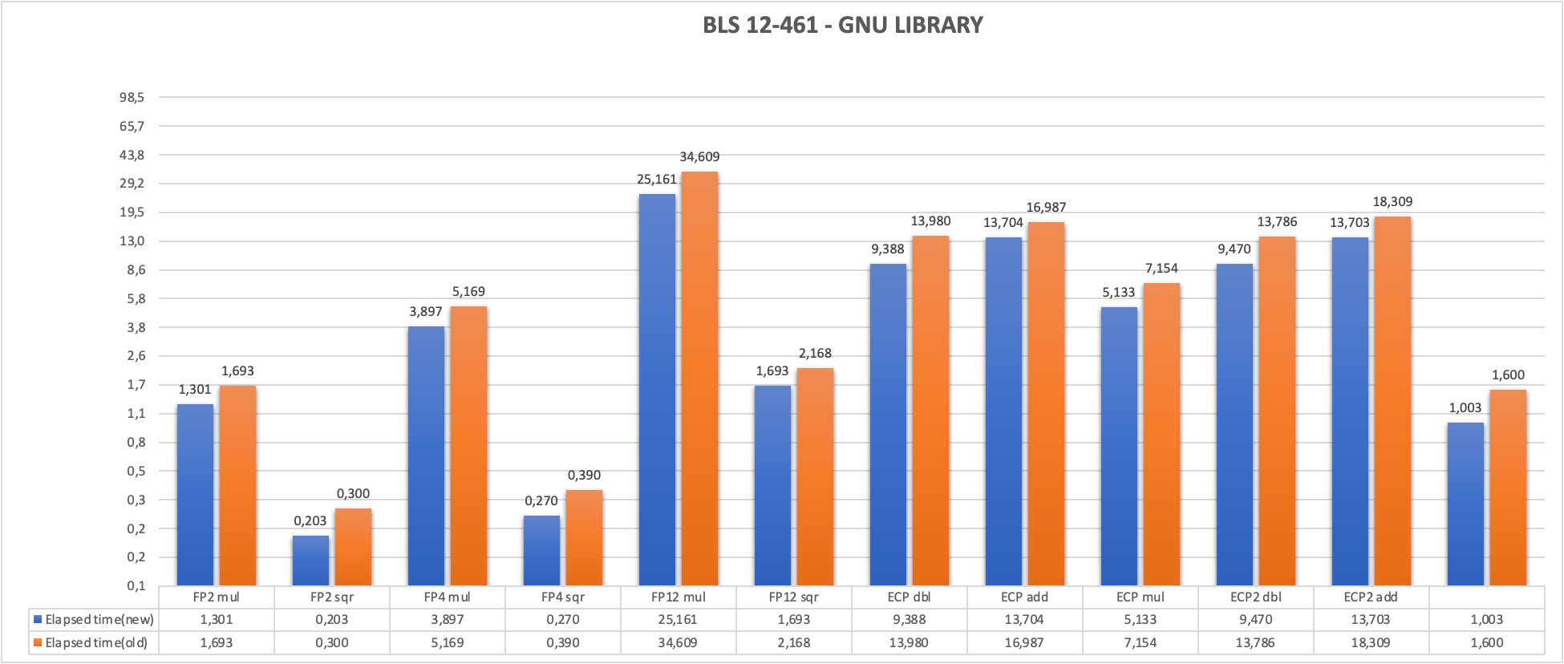
Αποτελέσματα
Παρακάτω παρατίθενται τα αποτελέσματα από τους υπολογισμούς BLS12-461 (FP2, FP4, FP12,ECP, ECP2) πάνω στις ελλειπτικές καμπύλες

Slide 10
Παρουσίαση εφαρμογής
Σύνδεσμος Βίντεο

Slide 11

Επόμενα βήματα
Επιπλέον βελτιστοποίηση της κρυπτοβιβλιοθήκης
Παραγωγή εφαρμογών που θα χρησιμοποιούν την βελτιστοποιημένη κρυπτοβιβλιοθήκη
Επεξεργασία ήδη έτοιμων services που να μπορούν να χρησιμοποιήσουν την κρυπτοβιβλιοθήκη
Εύκολη διάδοση του αποτελέσματος
Διάδοση της βελτιστοποιημένης κρυπτοβιβλιοθήκης

